Slide 1
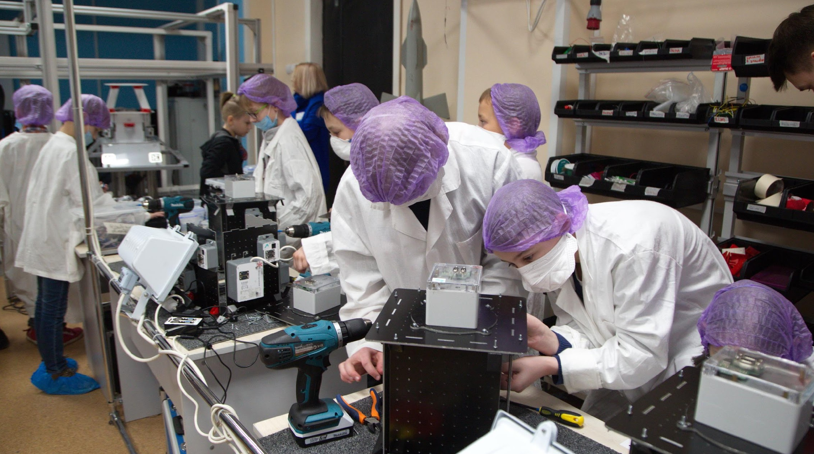
,
ШКОЛА НОВЫХ ТЕХНОЛОГИЙ
Как зарегистрироваться на курс

Slide 2
ГЛАВНОЕ
Для обучения нужно пройти регистрацию по ссылке
https://elearning.apkpro.ru/
После авторизации в цифровом образовательном пространстве перейдите по ссылке https://elearning.apkpro.ru/course/view.php?id=22
Для записи на курс введите кодовое слово:
для тьюторов, заместителей директоров и директоров – РУКОВОДИТЕЛЬ
для педагогических работников – ПЕДАГОГ
Сроки обучения: 10.03.2021 - 31.03.2021

Slide 3
РЕГИСТРАЦИЯ НА ПОРТАЛЕ
С 3 МАРТА

Slide 4
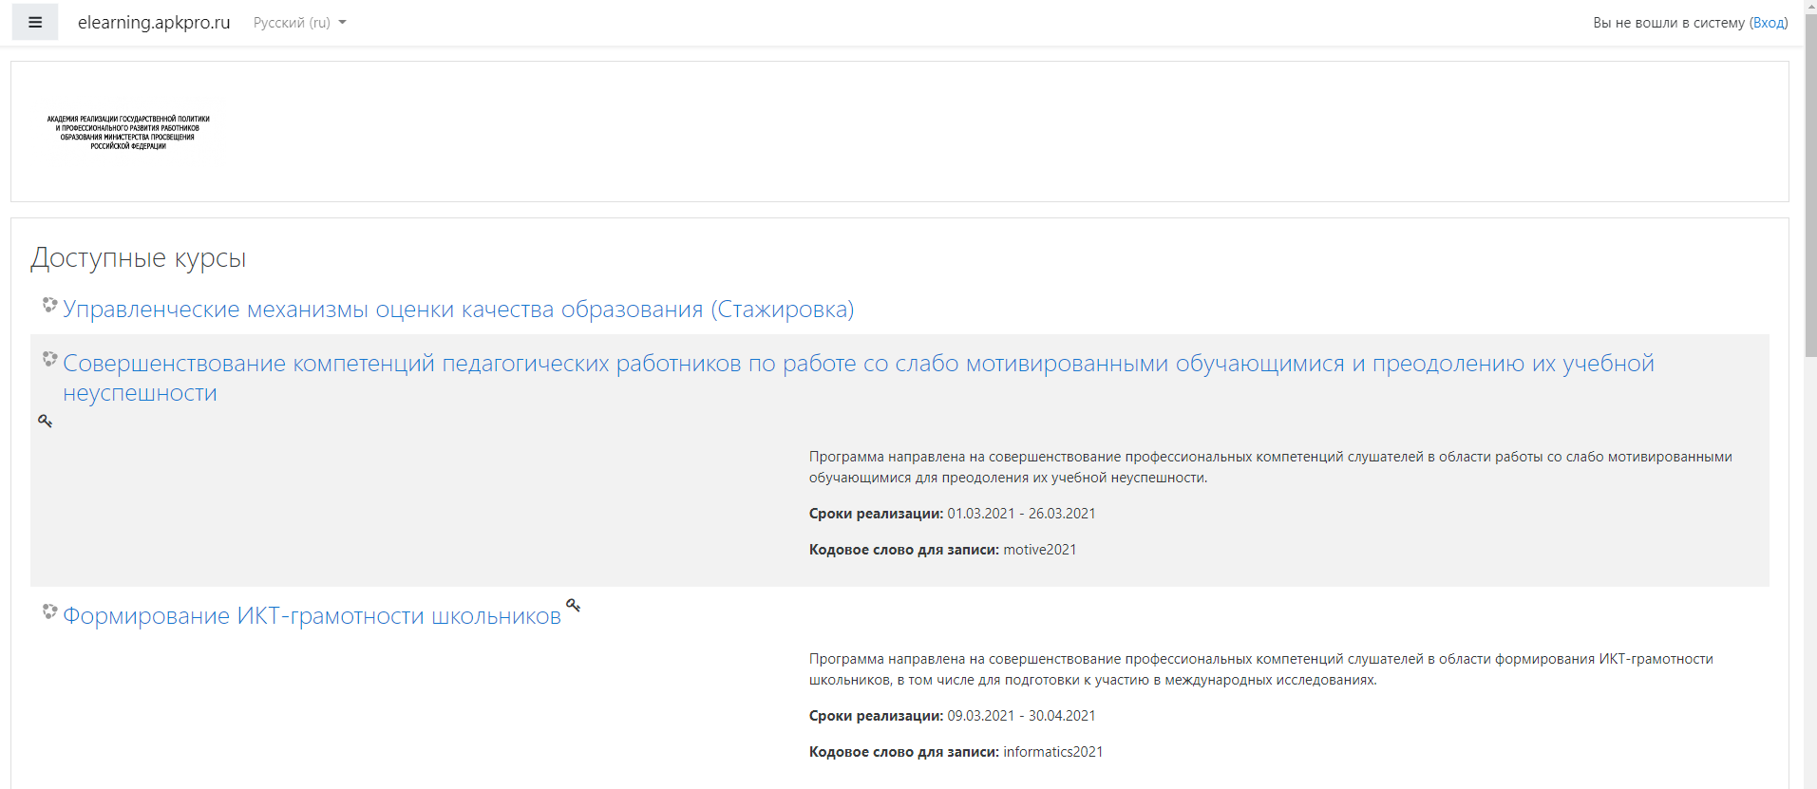
РЕГИСТРАЦИЯ НА ПОРТАЛЕ
Для регистрации вам необходимо перейти по ссылке https://elearning.apkpro.ru/
и нажать кнопку «Вход» в верхней правой части страницы

Slide 5
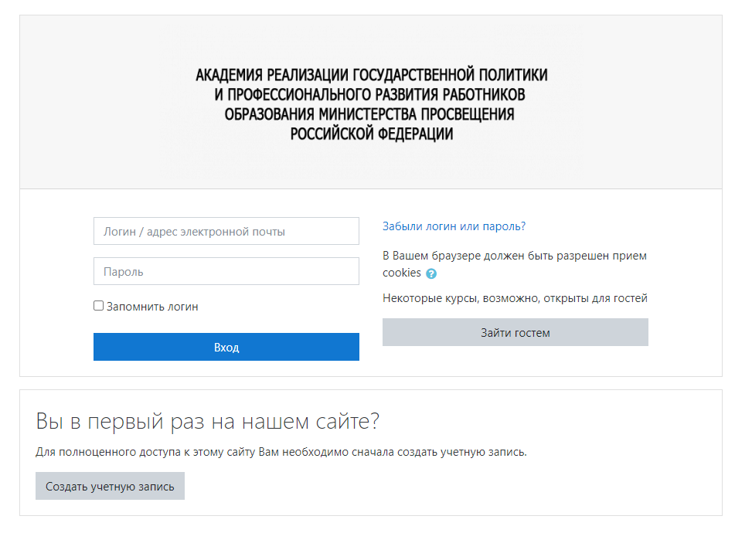
РЕГИСТРАЦИЯ НА ПОРТАЛЕ
Внизу новой открывшейся страницы кликнуть по кнопке «Создать учетную запись»

Slide 6
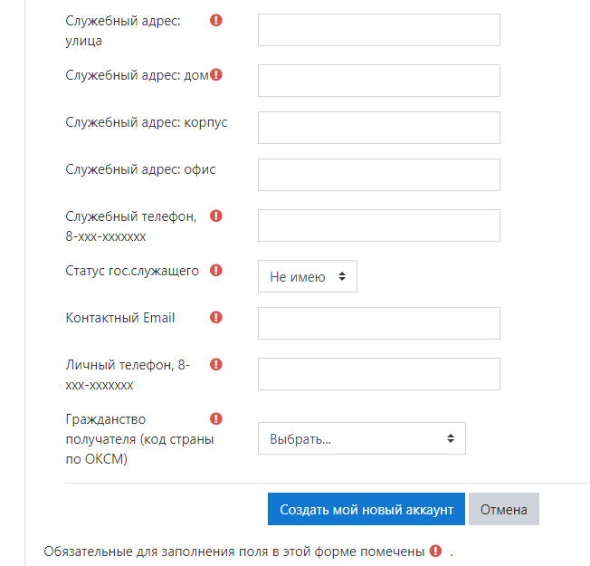
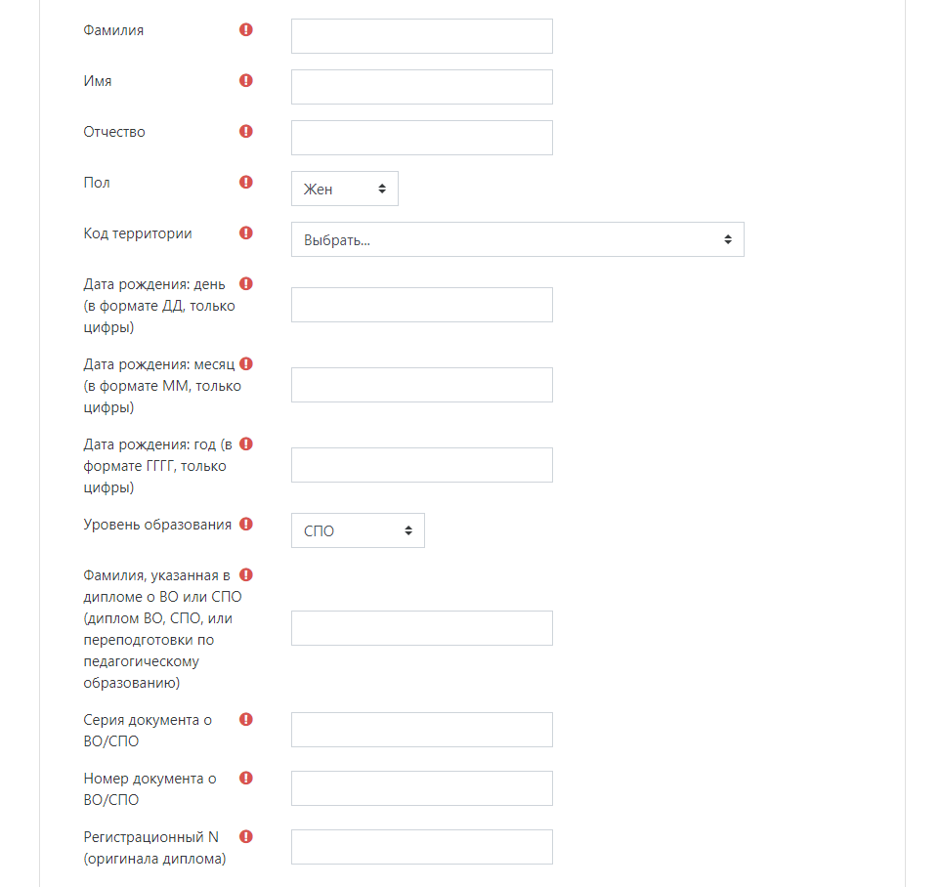
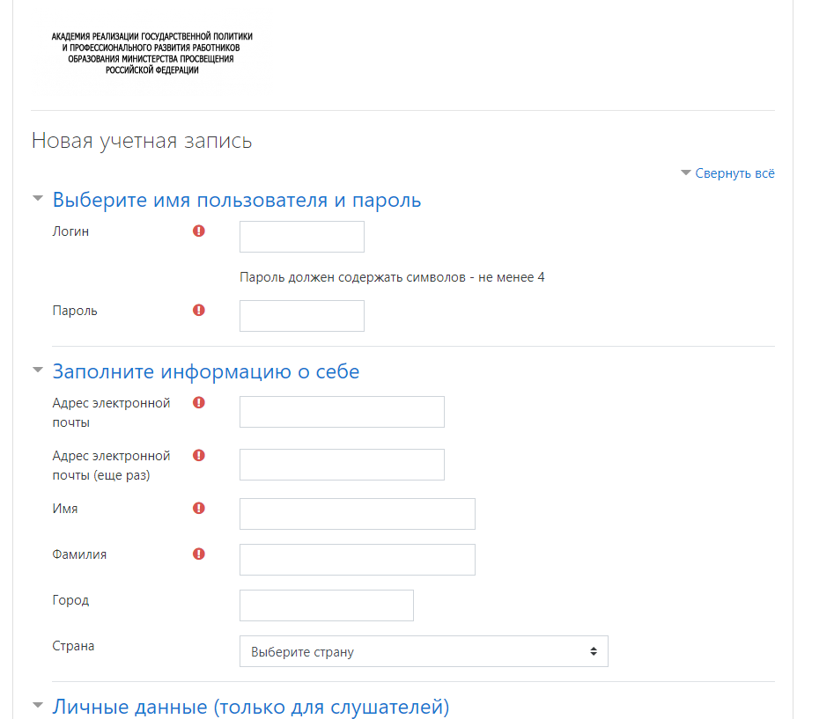
РЕГИСТРАЦИЯ НА ПОРТАЛЕ
Для создания новой учетной записи вы должны заполнить все обязательные поля
и нажать кнопку «Создать мой новый аккаунт»
Обязательные
для заполнения поля помечены

Slide 7
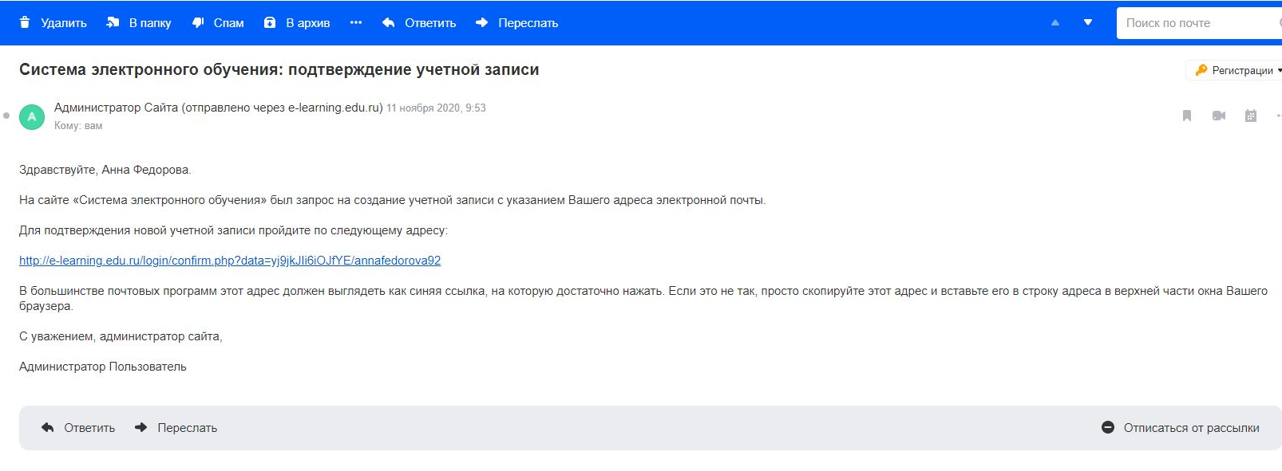
РЕГИСТРАЦИЯ НА ПОРТАЛЕ
После создания учетной записи вам на почту придет письмо
Для подтверждения учетной записи перейдите по ссылке из письма и завершите регистрацию

Slide 8
ПЕРВЫЙ ВХОД НА ПОРТАЛ
Для входа в систему дистанционного обучения введите свой логин и пароль.
Вы можете поставьте галочку, чтобы не вводить каждый раз свои данные в систему

Slide 9
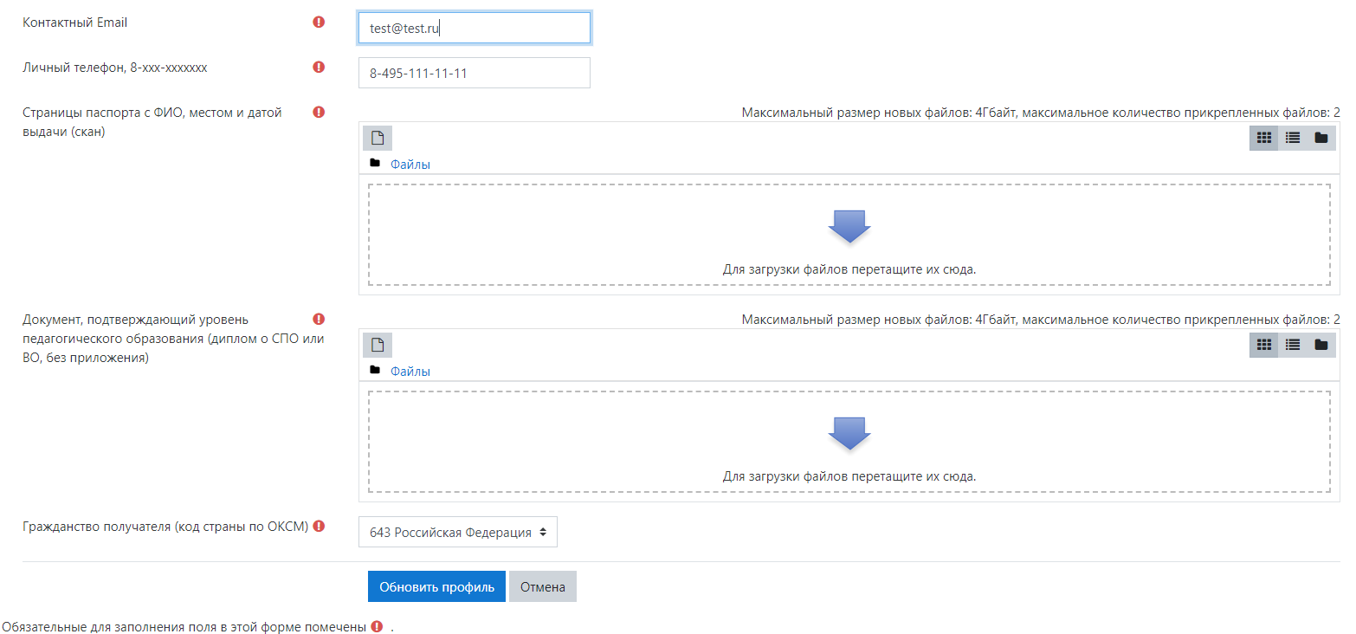
ПЕРВЫЙ ВХОД НА ПОРТАЛ
После ввода логина и пароля система вновь открывает страницу с регистрационными данными для прикрепления документов.
Прикрепите файлы и нажмите кнопку «Обновить профиль»

Slide 10
Поздравляем!
Вы зарегистрированы на портале Академии

Slide 11
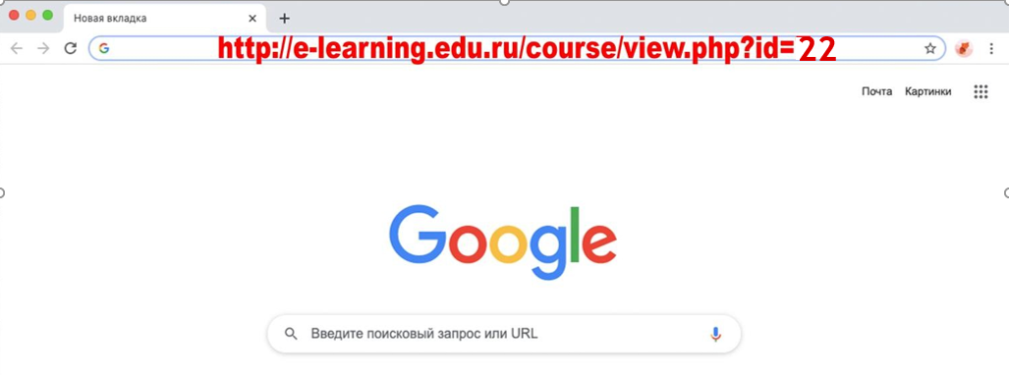
ЗАПИСЬ НА КУРС
Пройдите по ссылке http://e-learning.edu.ru/user/index.php?id=22 или введите ее в форму адресной строки вашего браузера и нажмите клавишу «Enter» на клавиатуре

Slide 12
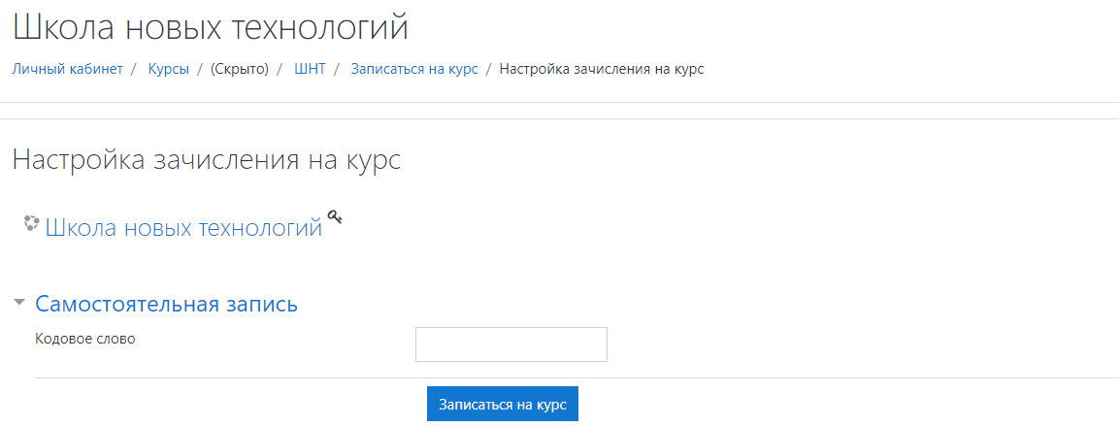
ЗАПИСЬ НА КУРС
В открывшемся окне имеется самостоятельная запись на курс, введите кодовое слово и
нажмите кнопку «Записаться на курс». После чего вы попадете в пространство курса для обучения. На указанную электронную почту вы получите информационное уведомление

Slide 13
Поздравляем!
Вы являетесь слушателем курса!
Желаем успехов!

Slide 14
по всем вопросам:
8-800-200-91-85
schooltech@apkpro.ru

